Slide 1
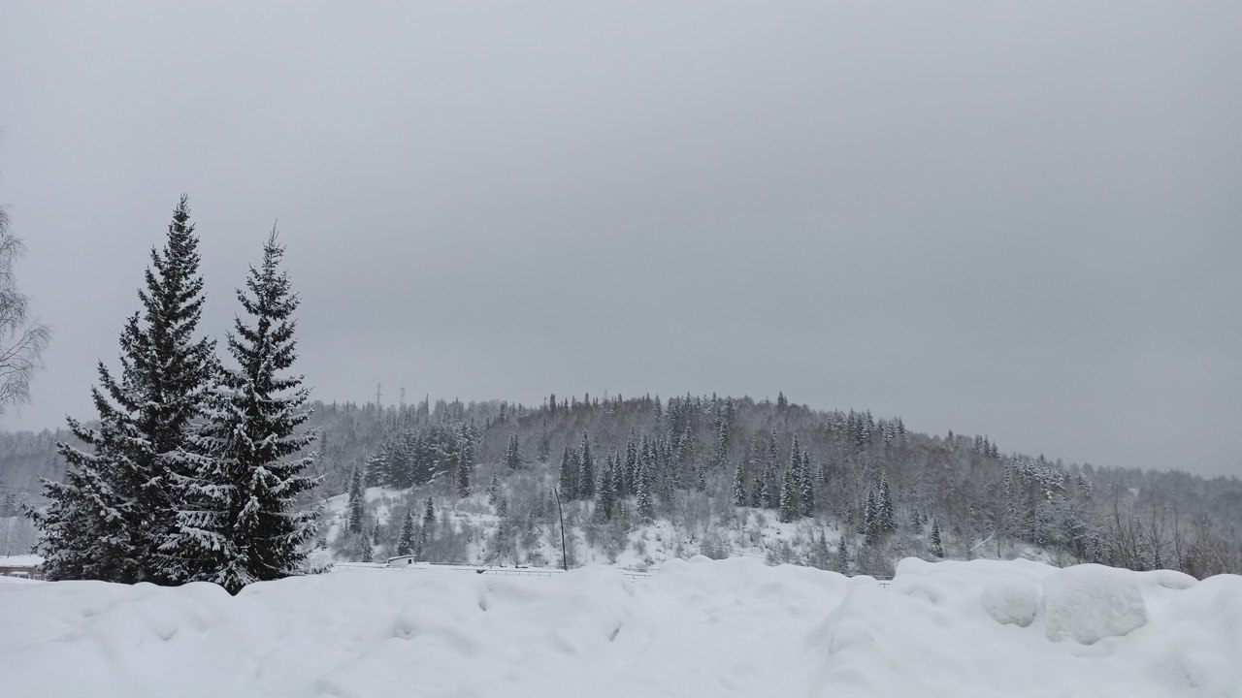
По погоде
По погоде

Slide 2
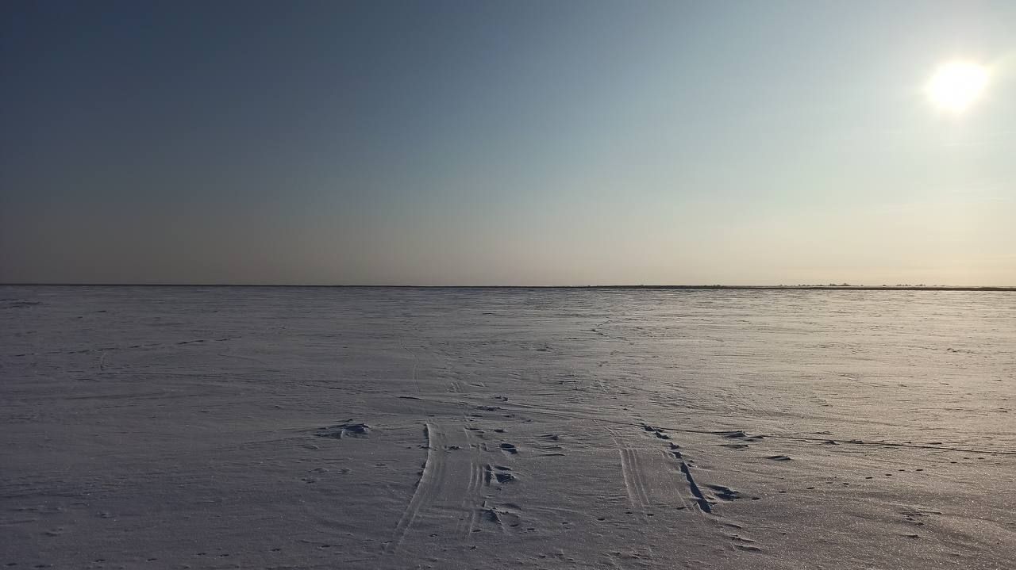
Продукт
Что делаем: мобильное приложение
Для кого: люди 18-30 лет
Зачем: помочь выбрать одежду, индивидуально подстроив гардероб под конкретную погодную обстановку.

Slide 3
Сквозные технологии
- Геоинформационные системы;
- Искусственный интеллект;
- Технологии хранения и анализа больших данных.

Slide 4
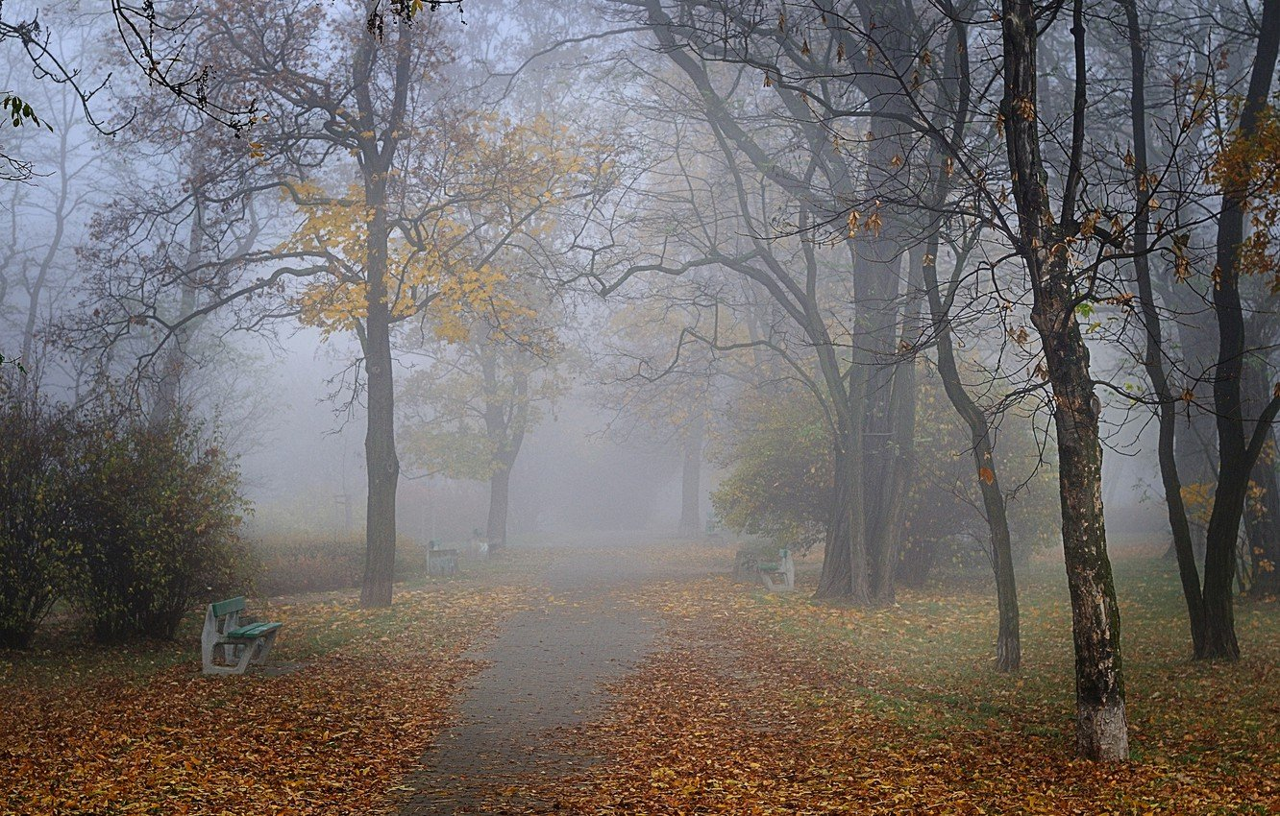
Проблема
Сложность выбора одежды с учётом физиологических особенностей, модных тенденций, эмоционального состояния человека и нюансов погоды (ветер, влажность).
Мы опросили 5 человек онлайн и 9 оффлайн и можем сделать вывод, что …

Slide 5
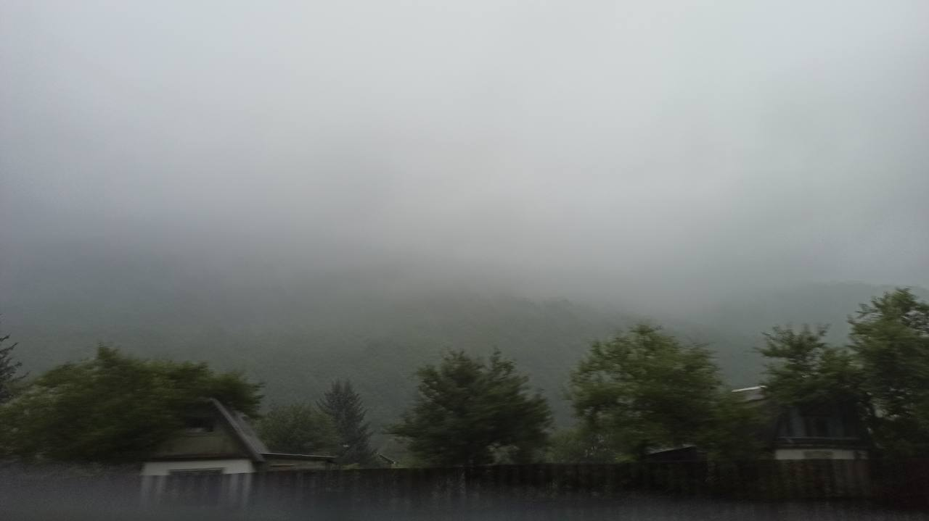
Аналоги
 | Weather Fit | XZ(Clozet)

